Slide 1
Desenvolvimento Ágil de Software
Apresentação da Disciplina
Profa. Dra. Ana Paula Gonçalves Serra
prof.anapaula@usjt.br

Slide 2
Desenvolvimento de Software
X
Processo de Software

Slide 3
O desenvolvimento de software
Obtenção de Requisitos.
Requisitos congelados.
Soluções de design.
Implementação de soluções.
Entregar produtos.
Sonho? Os desenvolvedores afirmam sucesso Usuários afirmam fracasso. Como assim?

Slide 4
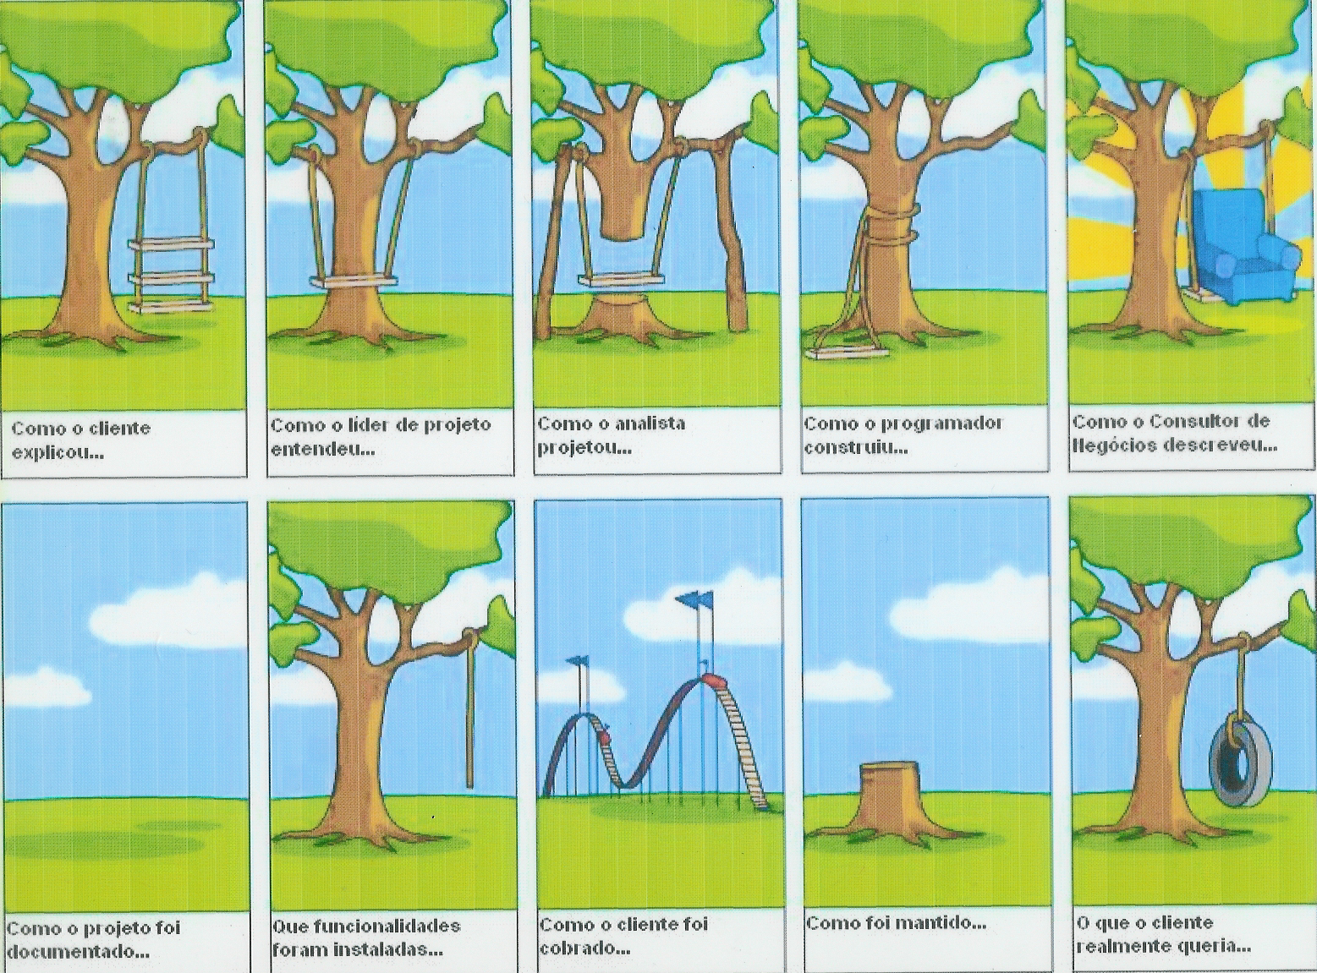
A velha história da crise de software

Slide 5
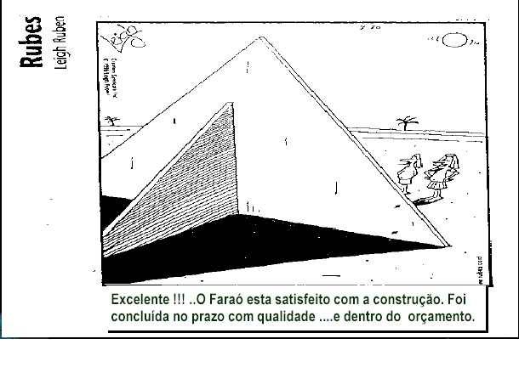
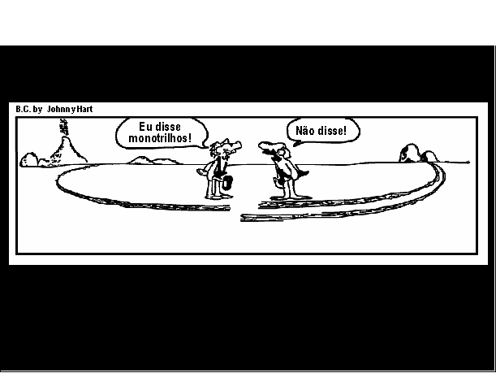
A velha história da crise de software

Slide 6
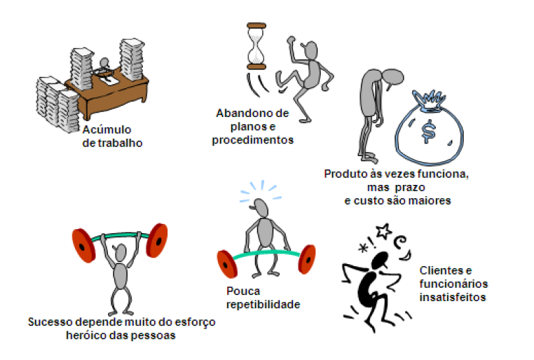
Crise do Software
Características de organizações com pouca maturidade
Crise ou Agonia

Slide 7
Os sintomas de problemas de Desenvolvimento de Software
Compreensão imprecisa das necessidades do usuário final.
Incapacidade de lidar com a mudança de requisitos.
Problemas ou falta de integração entre módulos.
Dificuldade de expasão de desenvolvimento do software.
Descoberta tardia de falhas.
Má qualidade do software.
Dificuldades com a equipe de desenvolvimento.
Problemas na construção e implantação.

Slide 8
Principais Causas dos Sintomas anteriores
Insuficiente especificação de requisitos e sua gestão de requisitos caótica.
Comunicação ambígua e imprecisa.
Arquitetura mal projetada.
Auta complexidade.
Incoerências, não detectadas em requisitos, design, implementação e testes pobres e insuficientes.
Avaliação subjetiva do status do projeto.
Riscos ignorados e Mudanças sem controle automação insuficiente.

Slide 9

O que é um modelo de processo?
Qual o melhor modelo de processo?

Slide 10
Modelos de Processo
Modelos de Processo
Modelos de processo foram originalmente propostos para colocar ordem no caos estabelecido pelo processo de desenvolvimento de software.
Servem como um guia, mas não respondem a todos os problemas encontrados no processo de desenvolvimento.
Guia

Slide 11
Modelo de Processo Sequencial Linear

Slide 12
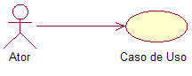
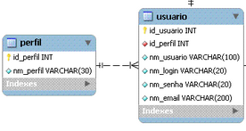
Modelo Sequencial Linear
Modelo Sequencial Linear
Supondo um projeto com prazo de entrega de 12 meses.
2 Meses
Plano de projeto
Análise de Requisitos
4 Meses
Projeto
3 Meses
Codificação
3 Meses
Teste

Slide 13
Modelo Sequencial Linear
Entenda o problema, seus requisitos e restrições.
Projete uma solução que satisfaça todas as exigências.
Implemente a solução utilizando as melhores técnicas de engenharia.
Verifique se a implementação satisfaz os requisitos iniciais.
Entregue.
Problema resolvido !

Slide 14
Modelo Sequencial Linear
O processo sequencial é baseado em duas premissas nem sempre verdadeiras que colocam em risco o sucesso de projetos de software.
Requisitos serão congelados (alterações do usuário , mudanças de problemas, subjacentes mudanças tecnológicas, mudanças de mercado ... ).
Podemos obter o projeto direito no “papel” antes de prosseguir.

Slide 15
Pontos Fortes – Modelo Sequencial Linear
Fácil de entender, fácil de usar.
Fornece estrutura para equipe inexperiente.
Marcos são bem compreendidos.
Define estabilidade requisitos.
Gestão do projeto bem definida.

Slide 16
Pontos Fracos – Modelo Sequencial Linear
Todos os requisitos devem ser conhecidos antecipadamente.
Os requisitos devem ser congelados.
Pode dar uma falsa impressão de progresso.
Não reflete a natureza de resolução de problemas de desenvolvimento de software.
A entrega é no final.
Pouca oportunidade para que o cliente visualize o software, e quando visualiza pode ser tarde demais...

Slide 17
Quando utilizar o Modelo Sequencial Linear
Requisitos são muito bem conhecidos.
Definição do produto é estável.
Projetos curtos.
Tecnologia é entendida.
Nova versão de um produto já existente, exemplo um produto existente para uma nova plataforma.
Não atende a um grande número de tipos de software!

Slide 18
Cenário de Desenvolvimento de Software
G. Booch: “A expansão dos sistemas de software de tamanho, complexidade, distribuição e importância empurra os limites do que nós na indústria de software sabemos como desenvolver. Tentando avançar sistemas legados a tecnologia mais moderna. Para agravar o problema as empresas continuam a exigir o aumento da produtividade e melhoria da qualidade com desenvolvimento mais rápido. Além disso, a oferta de pessoal qualificado de desenvolvimento não está acompanhando a demanda. O resultado líquido é que a construção e manutenção de software é difícil e cada vez mais difícil; construção de software de qualidade e previsível é mais difícil ainda”.

Slide 19
Modelo Iterativo e Incremental

Slide 20
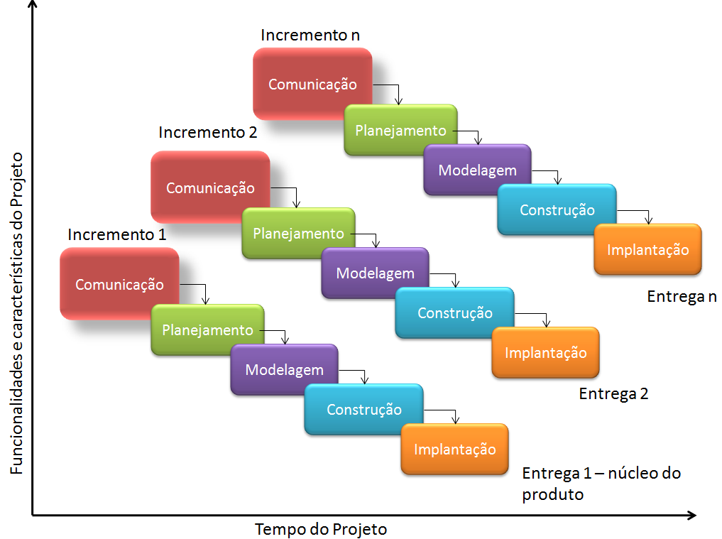
Modelo Iterativo e Incremental
O que o desenvolvimento iterativo e incremental significa para você?
?

Slide 21
Definição – Modelo Iterativo
Bittner and Spence: "O desenvolvimento iterativo ... fornece uma abordagem que é ágil e sensível às necessidades do negócio e ainda fornecer os controles e supervisão necessários para gerenciar o processo de desenvolvimento e ao mesmo tempo promover a criatividade e a colaboração necessária para resolver problemas complexos de negócios."

Slide 22
Definição – Modelo Iterativo
Um estilo de desenvolvimento que envolve a aplicação iterativa de um conjunto de atividades para produzir de forma incremental e aperfeiçoar uma solução eficaz.
É iterativo na medida em que envolve o refinamento sucessivo da definição e implementação da solução pela aplicação repetitiva das atividades de desenvolvimento.
É incremental no que cada passagem através do ciclo iterativo aumenta a compreensão do problema e a capacidade oferecida pela solução.
Notes:
OK. What are these activities?
What do we mean by refining an effective solution?
Successive refinement of a solution?
Incremental in that each iteration aids in the understanding of the problem?
Grows the capability of the solution?

Slide 23
Desenvolvimento Iterativo
Agilidade
Atualmente o trabalho de software é executado em ritmo rápido.
Mudanças frequentes
Sujeito a um volume sem fim de modificações.
Pressão por prazos
O aumento da demanda e a pressão por prazos exigiu novos modelos de processo para ajudar a reduzir o tempo de desenvolvimento.
O modelo cascata é frequentemente inadequado para este tipo de trabalho.

Slide 24
Desenvolvimento Iterativo
Iterações
No desenvolvimento iterativo incremental, o sistema, como está especificado na documentação de requisitos é dividido em subsistemas por funcionalidades.
Feedback frequente
As versões são definidas, começando por um pequeno subsistema funcional e mais funcionalidades são adicionadas a cada versão.

Slide 25
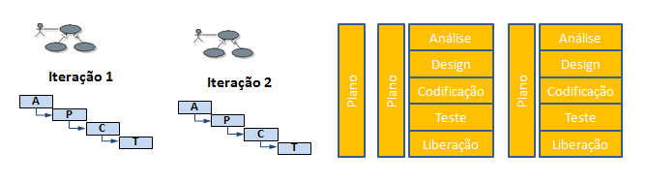
Desenvolvimento Iterativo
Abordagem
Combina elementos do modelo cascata aplicado de maneira iterativa.

Slide 26
Desenvolvimento Iterativo
Iteração
Produz software funcional diferentemente do modelo tradicional.
Verificação a cada etapa
Obter confirmação do cliente.
Mini-projeto
Cada iteração é um mini-projeto.

Slide 27
Desenvolvendo Software considerando riscos e incertezas
Antes de mais nada...
Reconhecer que desenvolvemos software em um meio de grande incerteza.
Reconheçer que quando os projetos começam existem riscos que são realmente reais
Alguns podem ser pequeno – tem grandes chances de ocorrer.
Alguns grandes - Alguns podem abortar o projeto.
Risco na captura de todas as regras de negócio: Enquanto não há uma visão para o produto, há uma grande incerteza em realmente capturar todas as regras de negócio, que fornecem real valor para o cliente.
Risco em reconhecer a mudança, avaliá-la, e, se necessário, incorporar a mudança no processo de desenvolvimento, enquanto o tempo todo de forma incremental fornecemos um produto com maior valor, mantendo-se dentro dos parâmetros de custos e no tempo.
Assim, consideramos o desenvolvimento iterativo ...

Slide 28
Copyright © 2013-2019 Profa. Ana Paula Gonçalves Serra.
Todos direitos reservados. Reprodução ou divulgação total ou parcial deste documento é expressamente proibido sem o consentimento formal, por escrito, da Profa. Ana Paula Gonçalves Serra.

